Slide 1
OFWork Optimizer Framework
Julliana Caroline & Thiago Soares

Slide 2
OFWork
O OFWork é um framework de resolução de problemas de otimização combinatória. O diagrama de classes do framework proposto é apresentado a seguir.

Slide 3
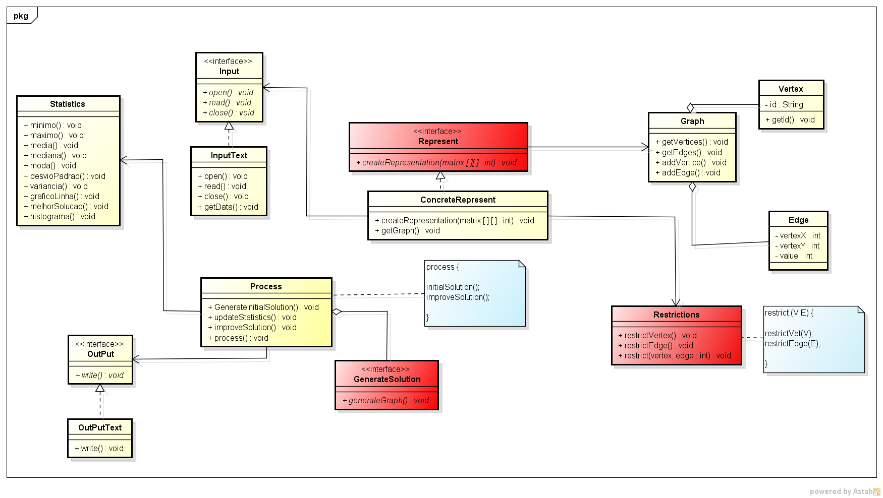
Diagrama de Classes

Slide 4
Padrões de Projeto
Template Method
O Template Method é utilizado nas classes Restriction e Process.
Strategy:
O Strategy é utilizado na interface GenerateSolution.

Slide 5
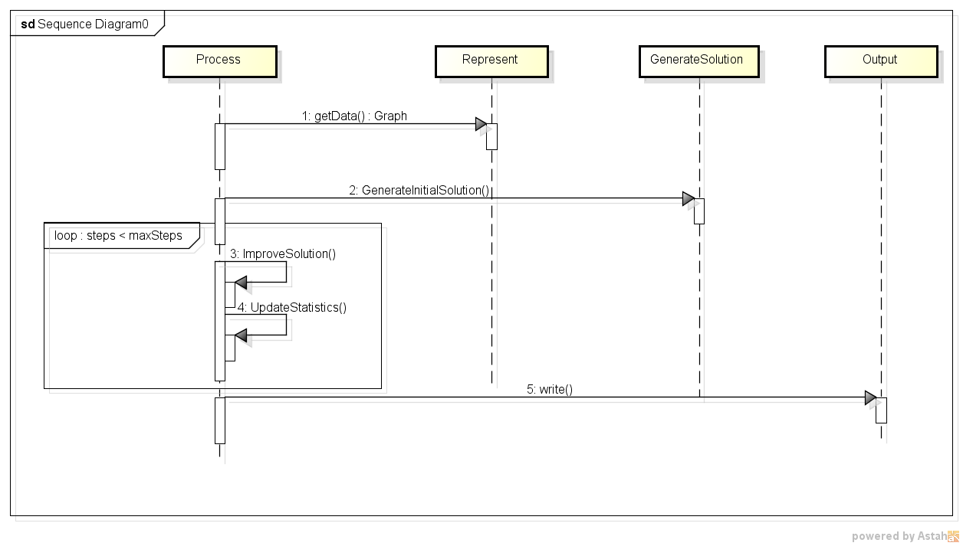
Diagrama de Sequência

